Slide 1
Giới Thiệu Dự Án RASSA Hệ thống bán hàng quán cafe tự phục vụ

Slide 2
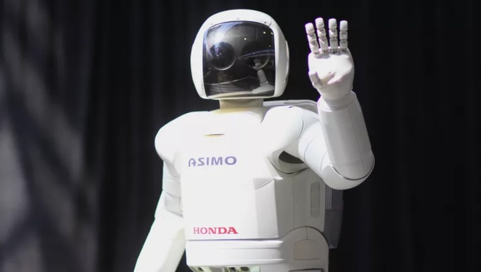
Giới thiệu thành viên
LHU-EPICS4-N7®
Leader : Nguyễn Văn Son
Documents : Đỗ Tiến Thăng
Timekeeper: Nguyễn Ngọc Chiến

Slide 3
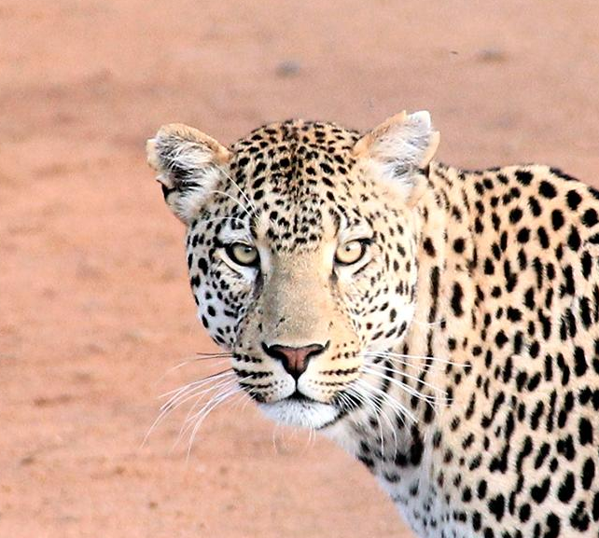
Hello EPICS!
Chúng tôi đến đây với mục đích học hỏi và tiếp thu kinh nghiệm

Slide 4
Ý Tưởng Ban Đầu
1
Bắt nguồn từ một lần chúng mình đi uống cafe tại một quán cafe kiểu tự phục vụ cụ thể là Zen Tea . Ở đây mọi người xếp hàng dài để được oder nước , rất tốn thời gian và không được thoải mái lắm . Và ý tưởng của chúng mình ra đời .

Slide 5
Khảo sát cộng đồng
Vì covic 19 nên chúng tôi đã thực hiện một cuộc khảo sát online với google form để lấy dữ liệu về khảo sát thị trường.

Slide 6
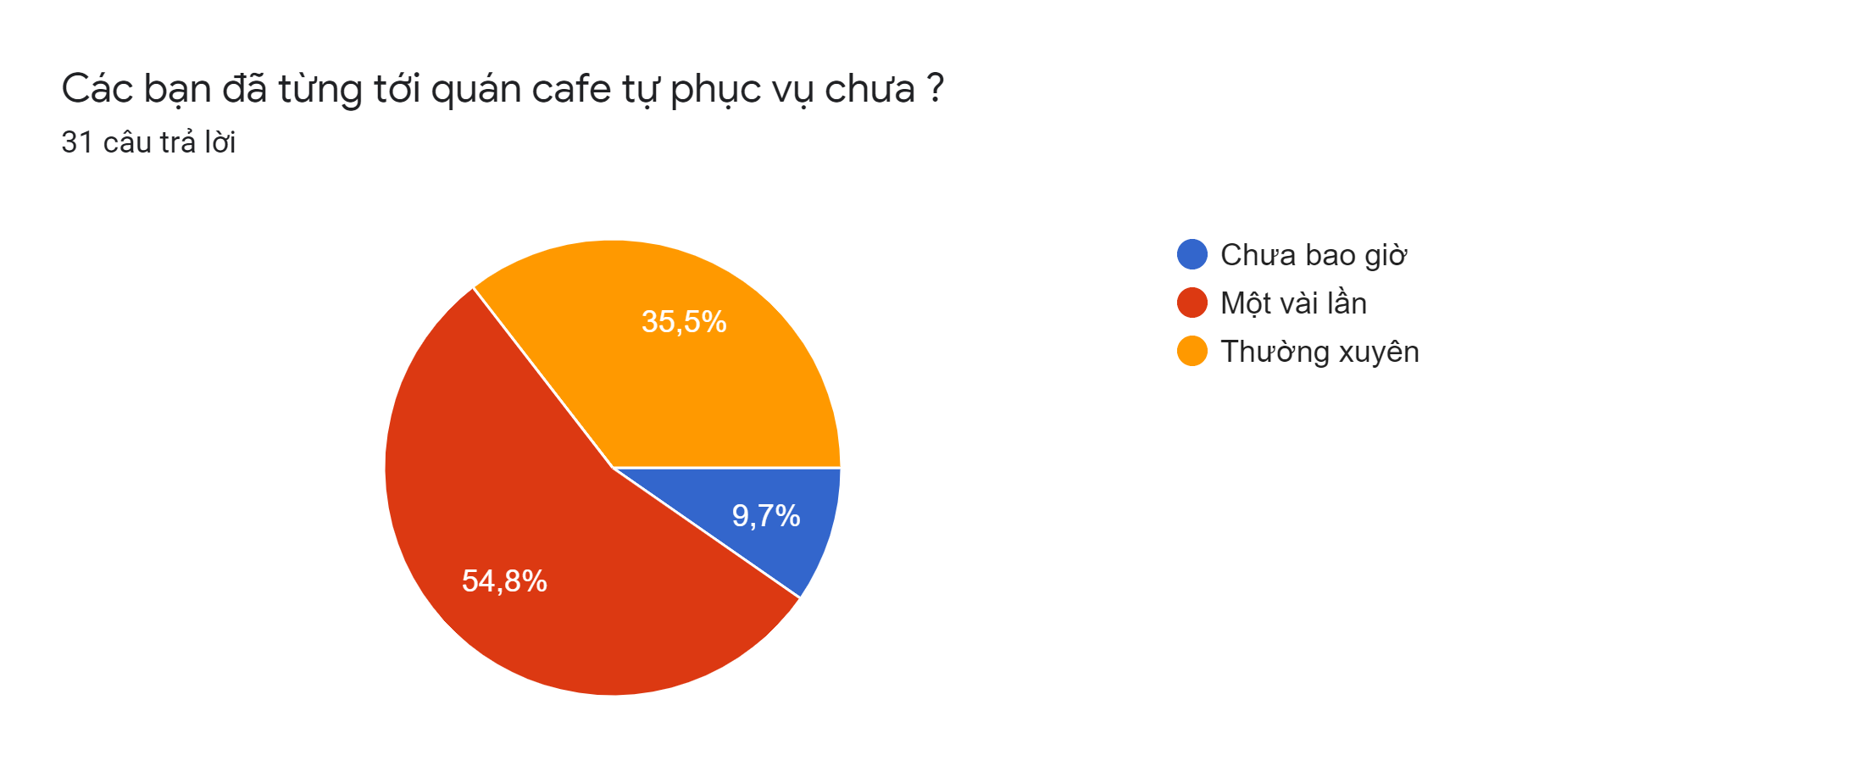
Các bạn đã từng tới quán cafe tự phục vụ chưa ?
Here you have a list of
Your audience will listen to you or read the content, but won’t do both.

Slide 7
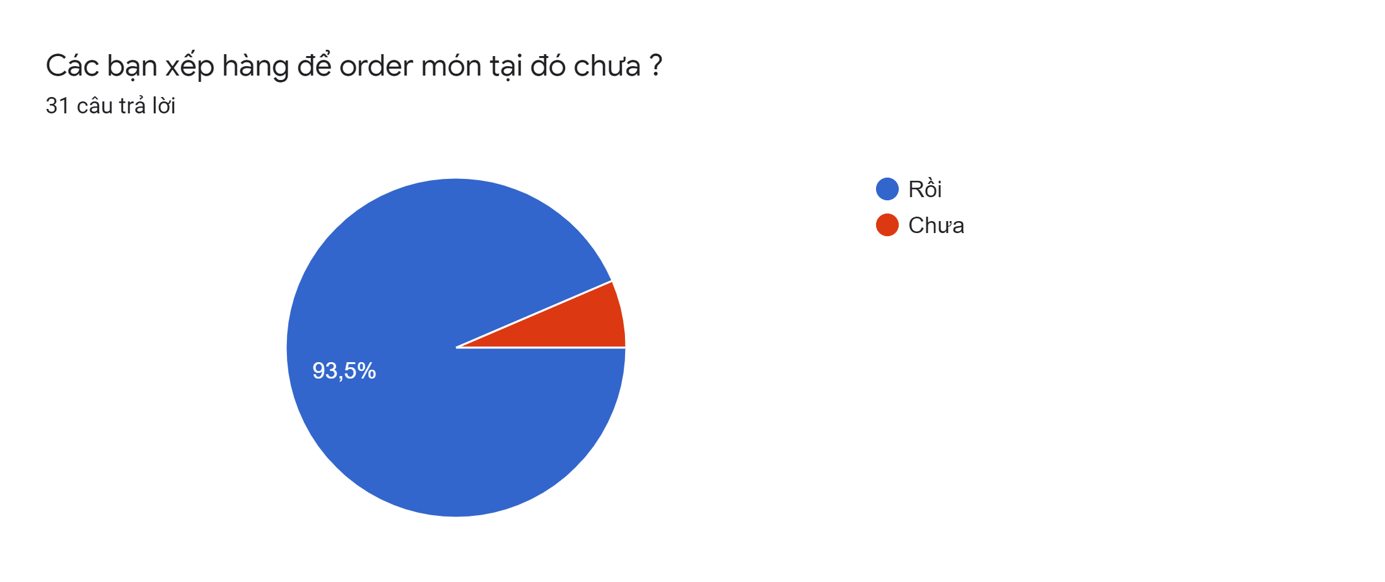
Các bạn xếp hàng để order món tại đó chưa ?

Slide 8

Bạn có muốn mọi người đều thoải mái hơn khi order không?

Slide 9
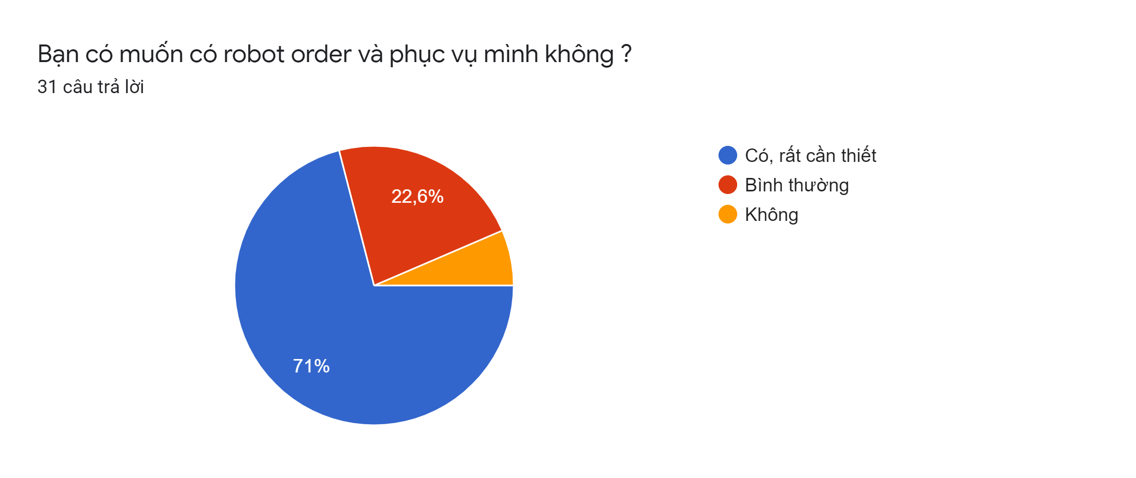
Bạn có muốn có robot order và phục vụ mình không ?

Slide 10
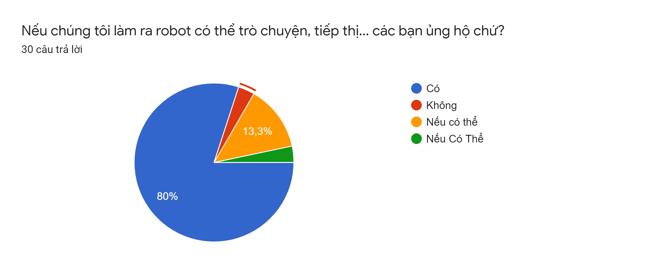
Nếu chúng tôi làm ra robot có thể trò chuyện, tiếp thị... các bạn ủng hộ chứ?

Slide 11
Kết Luận Từ Khảo Sát
Hiện nay các quán cafe tự phục vụ đang rất hot và lượng khách hàng đến đông khiến cho họ phải xếp hàng rất lâu cũng như không được thoải mái khi order món tại đây . Họ sẽ ủng hộ cho sản phẩm sắp tới của chúng mình.

Slide 12
Xác định yêu cầu người dùng
Thuận Tiện Cho Việc Order:
Giao diện dễ sử dụng
Dễ dàng order
Cảm thấy thoải mái khi order
Thời gian order nhanh hơn
Dễ dàng cho việc thanh toán:
Thanh toán nhanh chóng và dễ dàng cho cả nhân viên và khách hàng

Slide 13
Cái gì khiến cho nó đặt biệt hơn các hệ thống khác ?
Công nghệ nhận diện khuôn mặt
Nhận diện và chào hỏi khách hàng trên máy order
Nhận diện khách hàng thân quen , tạo cảm giác được quan tâm đến khách hàng
Hệ thống thanh toán online bằng các dịch vụ thanh toán online :
Thanh toán với việc scan vnpay , momo ..
Thanh toán bằng tiền mặt tại quầy thanh toán riêng với nhân viên
Công Nghệ Voice Chat AI :
- Sử dụng công nghệ voice chatbot AI thông minh có thể phản ứng với các yêu cầu cao cấp của khách hàng như hỏi về thời tiết , tin tức …

Slide 14

Sử dụng hệ thống quản lý team word
Sử dụng asana cho quản lý team word .

Slide 15
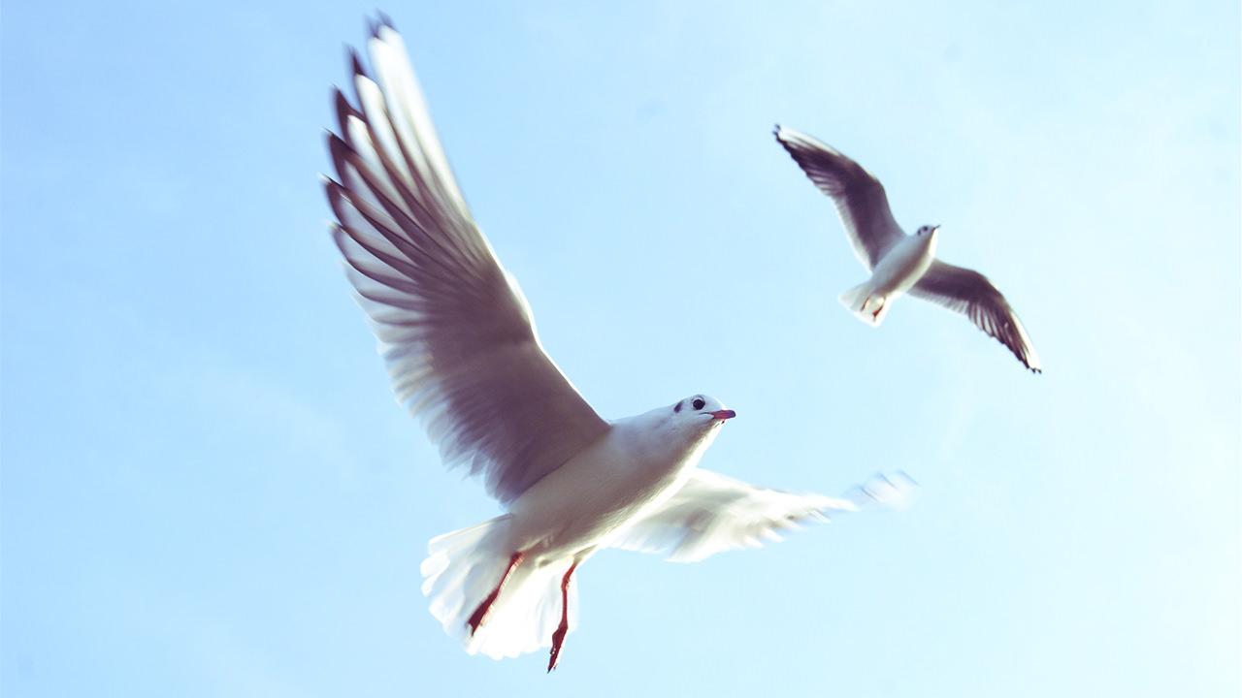
THANK YOU , LISTENING. SEE YOU AGAIN !

